Slide 1
операционные системы лабораторной работе № 8
Текстовой редактор vi

Slide 2
Задание 1

Slide 3
Создал каталог с именем ~/work/os/lab06. Перешел во вновь созданный каталог, вызвал vi и создал файл hello.sh .

Slide 4
Нажал клавишу i и ввел указанный текст

Slide 5
Переключается в командный режим нажатием клавиши esc после ввода текста. Переключился в режим последней строки, нажав :, нажал w (запись) и Q (выход) и сохранил текст, нажав enter. Сделал файл исполняемым

Slide 6
Задание 2

Slide 7
Вызвал vi для редактирования файла. Поместил курсор в конец слова "HELL" во второй строке. Переключился в режим вставки и заменил на HELLO.

Slide 8
Поместил курсор на четвертую строку и стер слово LOCAL. Переключился в режим вставки и набрал текст: local, затем нажал Esc, чтобы вернуться в командный режим.

Slide 9
Поместил курсор на последнюю строку файла. Вставил после него строку, содержащую текст: echo $HELLO. Переключился в командный режим.

Slide 10
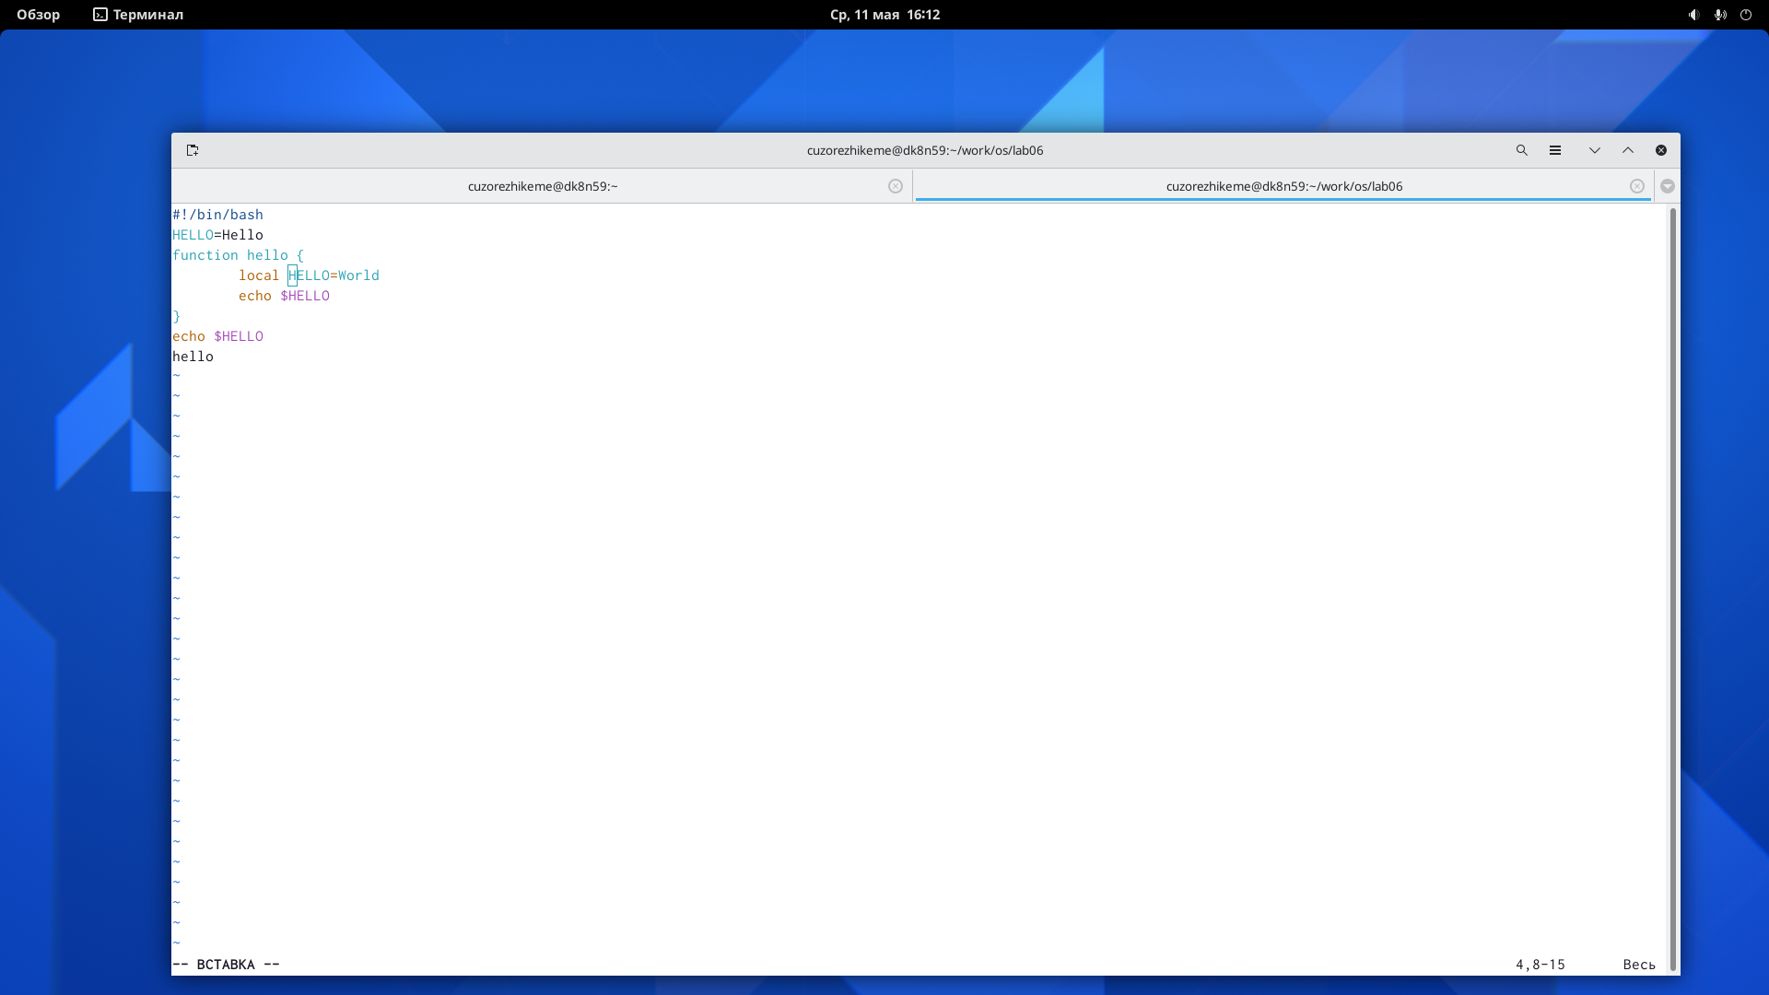
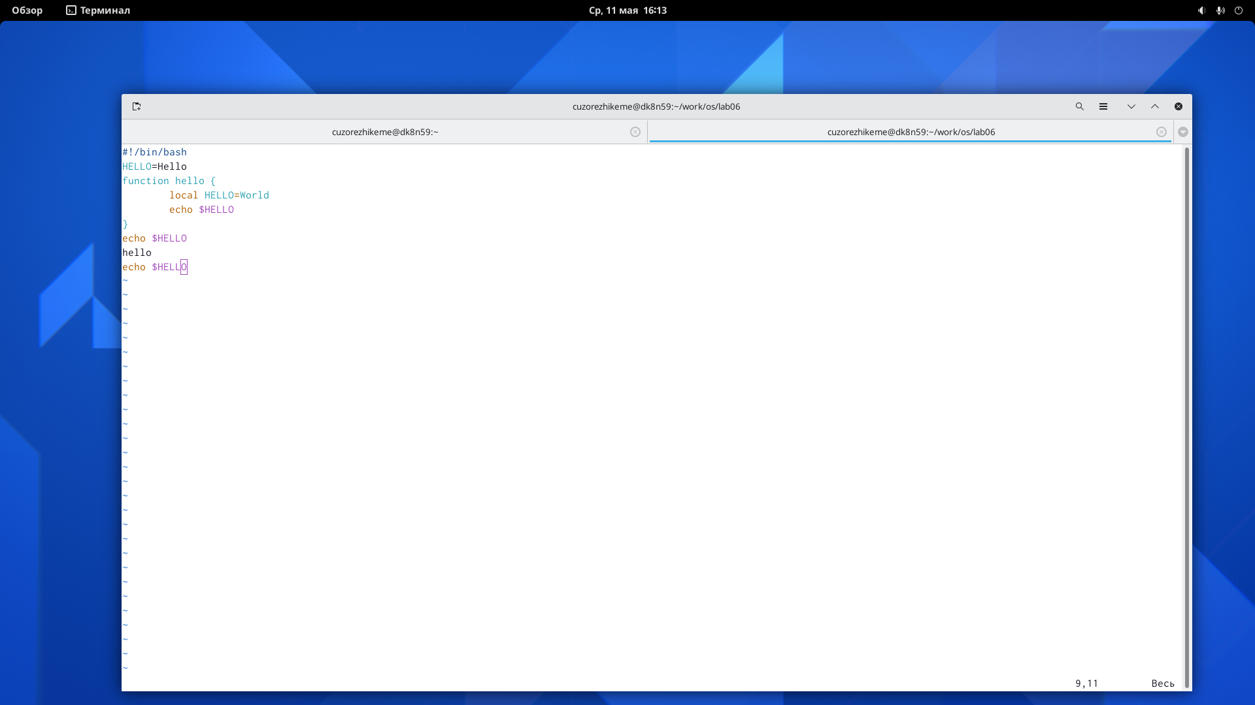
Удалил последнюю строку с помощью клавиши d. Использовал команду u, чтобы отменить последнюю команду.

